Slide 1
混 音 · 一
不知道有没有二
Xary

Slide 2
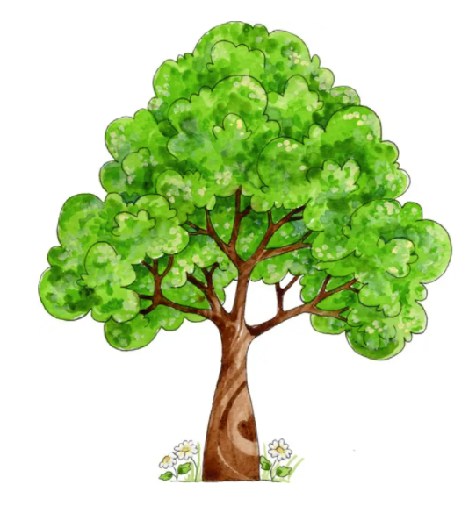
混音是什么？
——搭积木
混音&母带？
以修剪树木为例

Slide 3
混音的目的、最终效果
乐器之间的协调与平衡
-想突出什么音色
-改变某些音色
-削减某些扎耳的音色
etc.
声场控制
-声场的宽窄
-乐器的摆位
etc.

Slide 4
母带
从demo到发表
-对歌曲整体频段的优化
-从整体调整声场
-# 提 升 响 度 #

Slide 5
混音的软硬件
硬件：
声卡
监听设备
--音箱
--耳机
-开放式
-半开放式
-封闭式
软件：
压缩器 compresser
EQ
混响 reverb
延迟 delay
限制器 limiter
激励器
etc.

Slide 6
压缩器
限制器

Slide 7

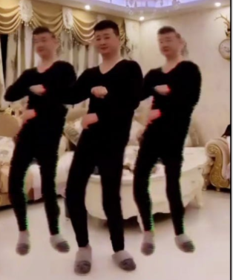
混响
延迟

Slide 8
混音的基本方法与注意事项
1.先完整地听完一首曲子，从整体上形成直观印象，最好能对最终成品有一个大致的设想
2.调整乐器的声相
3.平衡乐器的响度
4.根据自己想要的方向对乐器的音色进行调整 失真、镶边、加入一些底噪等
5.EQ、压缩等其他的一些工作
6.一定要注意休息！不要长时间工作
7.警惕响度陷阱
etc.

Slide 9
实战环节！
你已经学会10以内的加减法了，现在来尝试进行微积分吧！
注意：混音可能会有60分、70分、80分的答案，但一定不会有标准答案

